Slide 1


전산 구축 운영현황 및 향후 업무
2023.09.26

Slide 2
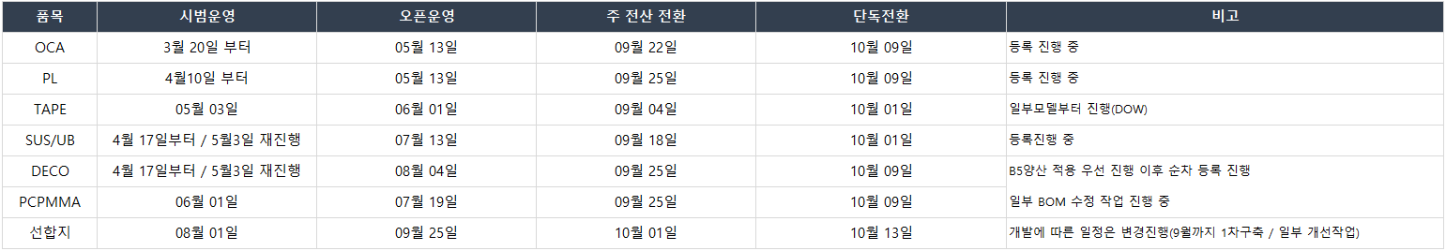
1
전산업무 진척현황 및 오픈예상일정
1) 전산관련 업무 내용 별 진척현황
-. 진행 간 개발 개선 항목 지속 추가 진행 중
2) 각 품목별 운영관련 예상일정
-. 주 전산 변경 작업을 위한 작업 진행 중 – 전환 작업 간 문제점 해결 진행 중
-. 재공 조사를 위한 개선 작업 진행 중
-. 일부 단독 운영일자 변경진행 – BOM수정 및 적용, 일부 프로그램 개발지연 등으로 인함
작성자 : 생산팀

Slide 3
2
신규 전산 운영현황
1) 구축대비 운영현황
※ 참고사항
→ DECO, PCPMMA 일부 BOM 수정 작업 진행 중
→ 선 합지 외 현재 운영 자체는 가능 – 기능 개선작업 진행 중
작성자 : 생산팀

Slide 4
2
신규 전산 운영현황
2) 전산 업무현황 (오픈관련 필요업무)
NO. | 해당부서 | 담당자 | 구분 | 내용 | 비고 | 완료 예정일 | 완료일 | 9월1주 | 9월2주 | 9월3주 | 9월4주 | 10월1주 | 10월2주 | 10월3주 | 10월4주 | 10월5주
1 | 개발 | 이근현D 실무담당자 | QV | BOM | 미 등록 된 진행제품에 대한 등록 진행 (PWA) | 09월 21일 | 09월 22일
2 | 개발 | 이근현D 실무담당자 | YP | BOM | 소요량 계산문제 되는 BOM 재 수정 작업 진행 중 (DECO,PCPMMA) - 2매 타입 라우팅 변경으로 추가 조정 중 | 09월 28일
3 | 생산 | 이근현D 실무담당자 | QV | 라우팅 및 자품목설정 | 미 등록 된 진행제품에 대한 등록 진행 (PWA) | 09월 22일 | 09월 23일
4 | 생산/품질 | IT | 공통 | 인수인계 System | 각 공정별 인수인계 시스템 개선 작업 진행 - 공정 재고 연계 작업 진행 예정 | 10월 15일
5 | 개발/품질 /전산 | 이근현D 각 실무담당자 | 공통 | 라벨 Detail 조정 | 각 모델별 포장단위 설정 및 다중업체별 내용 추가 등록 진행 | 09월 30일
6 | 공통 | IT | 공통 | 언어 변환작업 | 각 메뉴 및 해더부분 현지 언어변환 작업진행 | -
7 | 공통 | IT | 공통 | 장표개발 | 추가 필요장표 및 기존 장표 개선 작업 진행 - EDI 확인화면장표 완료 / 선합지관련 진행 중 | -
8 | 품질 | IT | QV | PL AOI 연동 | 자동검사기 연동작업 | 10월 14일
9 | 자재 | 김종현C | 공통 | PDA프로그램수정 | 자재요청대비 과출고 허용토룍 프로그램수정 | 09월 30일
10 | 공통 | IT | 공통 | 재고 매칭 작업 | 월말 재고실사를 통한 재고 반영 및 매칭 작업 - 재공조사 프로그램 PDA 연동 작업 진행 예정 - 조사 진행 후 일괄 정리 프로그램개발 진행 | 1차: 9/30 2차: 10/31 | 상세 뒷장 참조 |  |  |  |  | 9/30 |  |  |  | 10/31
11 | 전산 | 김기영K 이근현D | QV | 선합지운영작업 EDI연동 및 기능개선 | 연동 사전 TEST 및 최종 연동 작업 진행 등록 프로그램 관련 개선 및 개발 진행 | EDI: 9/23 기능: 9/30 | 상세 뒷장 참조
12 | 생산 | IT | 공통 | 개선점관련 확인 | 소요량 관련 문제 / IF 관련 문제에 대한 해결 진행 예정 - 소요량 처리 문제 - I/F관련 처리 문제 | 10월 31일 | 상세 뒷장 참조
13 | 구매 | IT | 공통 | 개선점관련 확인 | 개선작업 중인 내용 추가 검토 및 의견확인 - 발주 / 마감 / 입고 부분 개선 작업 진행 - 본사추가 개발 요청 내용 정리 예정 | 11월 20일 | 상세 뒷장 참조
-. 자재 출고(PDA) 과 출고 허용토록 개선 작업 진행 중
작성자 : 생산팀

Slide 5
3
참고사항
1) 개발 예정 업무(1차 고도화작업)
※ 참고사항
내부 미팅 및 업체 추가 미팅 진행 완료
→ 견적 및 설계 작업 진행 중
추가 필요 내용에 대해서는 별도 내부 확인
작성자 : 생산팀

Slide 6
3
참고사항
1) 개발 예정 업무(1차 고도화작업)
▷ 예상 업무 스케줄
구분 | 내용 | 9월2주 | 9월3주 | 9월4주 | 10월1주 | 10월2주 | 10월3주 | 10월4주 | 10월5주 | 11월1주 | 11월2주 | 11월3주 | 11월4주
개발내용정리 (추가) | 추가필요내용접수 (비나/본사연동- 결산관련)
업체미팅 | 추가미팅진행 (신규업체소싱)
최종 견적및 업체선정 | 업체별 단가 및 실력치, 대응수준 비교
개발진행 | 설계 및 프로그램 개발, 개선
구매 | 슬리팅 기능개선
 | 입고 / 발주프로그램개선
 | 연동 및 결산관련
생산 | 단위공정 소요량 관련
 | 실적에러 및 공정변경 LOT 분할관련
 | PWA기준 유효일체크 투입방지 기능추가 및 강화
- 비 정규 SR과제 전문업체 미팅 진행 완료 – 개발에 대한 예상일자 및 프로그램 파악 진행중
(차주 중 추가 미팅 후 진행 여부 결정예정)
- 구매팀 추가 개발 요청 내용 접수 예정(미팅 상 내용은 접수 완료)
5
작성자 : 생산팀

Slide 7
3
참고사항
2) 선합지 개발 예상 일정
날짜 | 완료여부 | 9/18 | 9/19 | 9/20 | 9/21 | 9/22 | 9/23 | 9/25 | 9/26 | 9/27 | 9/28 | 9/29 | 9/30 | 10/2 | 10/3 | 10/4 | 10/5 | 10/6 | 10/7 | 10/9 | 10/10 | 10/11 | 10/12 | 10/13
내부TEST 및 개선 | △
내부리허설 (실물FLOW) | O (9/21)
EDI연동 2차 TEST | O (9/18)
보완작업 | O (9/20)
EDI연동 3차 TEST | O (9/21)
보완작업 | O (9/23)
내부오픈작업 | X
장표화면구성 | X
고객오픈 | X
※ 참고사항
.- 고객사 연동정보인 EDI관련 TEST 완료.
(큰 특이사항은 없음)
.- 지속 대량 정보 송부 관련 이상 유, 무 TEST예정(EDI관련)
(Auto Lami 1대 지속 운영 확인진행 예정-B5)
작성자 : 생산팀

Slide 8
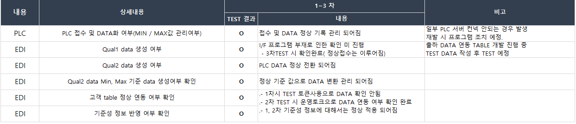
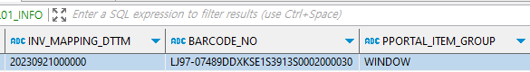
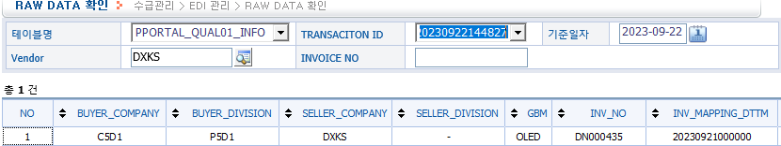
3
참고사항
▷ EDI TEST 진행 간 확인 결과(1~3차)
※ P-Potal EDI 연동 후 생성 DATA 비교(자사 DB VS P-Potal) 결과 이상 없음
※ 참고사항
.- EDI 연동TEST는 이상없이 마무리 완료
.- 1개 LINE 지속정 PLC작업 진행 후
EDI 전송 및 TEST 진행 예정.
(대량송무시 문제점 체크)
1. 자사 DB DATA 현황
2. 고객 DB DATA 현황
작성자 : 생산팀
7

Slide 9
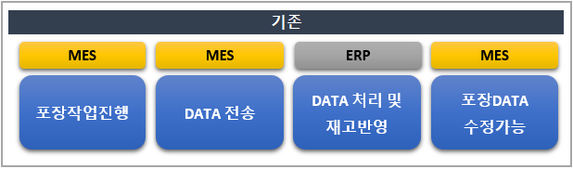
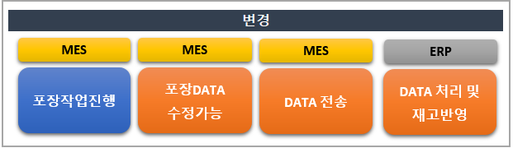
3
참고사항
▷ 선합지 추가 세부사항
NO | 구분 | 담당자 | 내용 | 상세내용 | 완료예상 | 완료일자 | 비고
1 | 생산/ 개발 /품질 | 이근현D/ 각 실무 담당자 | 교육진행 | 운영을 위한 기본 교육 진행 | 09월 19일 | 09월 19일 | 각 팀별 운영간 미숙한 점 추가 교육 진행 예정 - 추가적인 교육은 지속 진행 예정
2 | 생산 / 개발 | 이근현D/ 각 실무 담당자 | 기초정보 등록 | PWA BOM 및 라우팅 구성 진행 | 09월 22일 | 09월 23일 | 현재 운영모델 우선 등록 완료 이전 모델 추가 등록 진행 중
3 | IT / 전산업체 | 전산업체 | 재 포장관련 개선 작업 진행 | 신규포장 Pack 발행 문제 해결 - 기존 PACK과 동일한취금토록 | 09월 28일
4 |  |  |  | 각 포장 방법별 'N'차 진행 가능토록 기능 수정진행 | 10월 04일
5 |  |  |  | 추가 포장, 불량교체 작업시 양품Pack정보 관련 연동정보 Risk 문제 검토 진행 | 10월 15일 |  | 기존 IF 기준으로 작업되는 내용을 MES우선 작업 진행 후 최종 DATA 전송 진행
6 |  | 이근현D/ 전산업체 | Marking 작업관련 | 단순 마킹오류(지워짐등)으로 인한 마킹 작업 관련 - 작업 간 UTG 값 재 전송 진행시 동일 선합지 마킹 진행 | 09월 21일 | 09월 21일 | 기존 프로그램 수정 진행 중 - 단순재작업시 에러코드 발생 (원래 마킹 값으로 재 작업 진행토록변경)
7 |  |  |  | Rework마킹 작업시 신규 재포장 Lot에 대한 작업방법 재 구축 진행 - rework후 재 packing된 제품의 마킹을 위한 | 10월 05일 |  | 이 외 전수검사, 출하검사 재 양품화에 대한 프로세스 일부 재조정 예정
8 |  | 김기영K/ IT 실무 담당자 | QR 마킹기 모니터 교체 | 일부 모니터 SIZE로 인해 프로그램 UI 확인 어려움으로 교체 진행 | 10월 07일 |  | 총 20대 교체 예정 - QV -14대 / YP -6대 - 사무실 24"교체 후 해당 모니터 현장설비 설치 진행 예정(22")
※ 재 포장정보 정보관리 진행방향
- 기존 PACK 포장 정보 연동기준에서 정보 변동 내용이 많을 것으로 예상되어, 작업 최종 완료 후 별도 연동 작업 진행으로 변경진행
8
작성자 : 생산팀

Slide 10
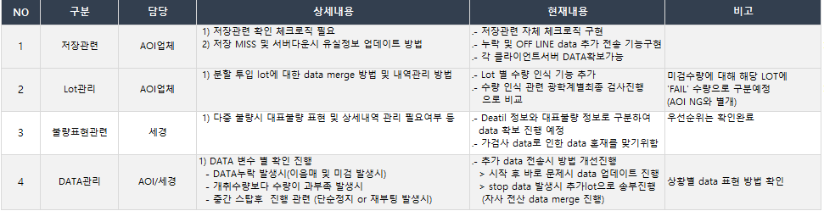
3
참고사항
3) PL AOI 검사기 관련
- 연동 및 구축을 위한 스케줄표
내용 | 담당 | 완료여부 | 9/20 | 9/21 | 9/22 | 9/23 | 9/24 | 9/25 | 9/26 | 9/27 | 9/28 | 9/29 | 9/30 | 10/1 | 10/2 | 10/3 | 10/4 | 10/5 | 10/6 | 10/7 | 10/8 | 10/9 | 10/10 | 10/11 | 10/12 | 10/13 | 10/14
DB구축 | 세경 | O (9/14)
접속TEST 진행 | NEXT EYE | O (9/16)
연동TES 자료송부 | NEXT EYE | O (9/16)
TABLE구성 | NEXT EYE | O (9/20)
1차연동TEST | 세경/ NEXT EYE | O (9/21)
불량상세정보 프로그램 개발 | 세경/ NEXT EYE | ▲
TABLE수정 | 세경/ NEXT EYE | X
2차연동TEST | 세경/ NEXT EYE | X
화면구축 DATA확인 | 세경 | ▲
전산 PROCESS구축 | 세경 | ▲
조회화면 구축 | 세경 | ▲
- AOI 관련 확인 필요사항
※ 참고사항
.- AOI 고객사 실사 대비 업무 대응으로 인한
일부 일정 지연.
.- 10월 2주차 內 완료 목표.
작성자 : 생산팀
9

Slide 11
3
참고사항
3) PL AOI 검사기 관련
- 상황별 DATA 관리
구분 | Lot | 투입 설정수량 | 실제 검사수 | Data 송부 | 결과 값 |  | 비고
 |  |  |  |  | 양품수 | 불량수
일반적인 경우 | PA80005N5100053 | 500 | 500 | 500 | 500 | 0
 | PA80005N5100054 | 500 | 500 | 500 | 485 | 15
 | PA80005N5100055 | 808 | 808 | 808 | 789 | 19
 | 합계 | 1,808 | 1,808 | 1,808 | 1,774 | 34
일부 DATA 누락의 경우(미검) | PA80005N5100053 | 500 | 490 | 500 | 480 | 20 | . 누락 data는 해당 Lot에 반영(검사 순번으로 인함) . 총수량 기준은 실검사 된 기준으로 반영 . 미검DATA 포함하여 전송 - 미검 제품 NG품으로 반영 진행
 | PA80005N5100054 | 500 | 500 | 500 | 490 | 10
 | PA80005N5100055 | 808 | 808 | 808 | 788 | 20
 | 합계 | 1,808 | 1,798 | 1,808 | 1,758 | 50
예상 개취수량보다 과 부주족일 경우 | PA80005N5100053 | 500 | 500 | 500 | 500 | 0 | . 과부족 data는 마지막 Lot에 반영 . 총수량 기준은 실검사 된 기준으로 반영
 | PA80005N5100054 | 500 | 500 | 500 | 485 | 15
 | PA80005N5100055 | 808 | 900 | 900 | 881 | 19
 | 합계 | 1,808 | 1,900 | 1,900 | 1,866 | 34
중간스탑의 경우① - 단순 정지->시작 | PA80005N5100053 | 500 | 500 | 500 | 500 | 0 | . 총수량 기준은 실검사 된 기준으로 반영 . 검사 data가 유지에 대한 검사기 프로그램 수정보완필요 . 평가 진행 예정 - 현상태 재확인 1) 검사기 정지상태 + 설비 정지 상태 2) 시스템 OFF시에도 LOT END 미 처리 상태 유지확인(LOT기억 필요)
 | PA80005N5100054 | 500 | 500 | 500 | 500 | 0
 | PA80005N5100055 | 808 | 808 | 808 | 808 | 0
 | 합계 | 1,808 | 1,808 | 1,808 | 1,808 | 0
중간스탑의 경우② - 검사프로그램 재시작경우(심각오류) | PA80005N5100053 | 500 | 500 | 500 | 500 | 0 | . 부득이 하게 중복 송부진행 될 시 SUM값 시스템반영(data 별도 시퀀스(차수) 관리필요) . 평가 진행 예정 - 현상태 재확인 1) 검사진행중 프로그램 오류로 인한 재 시작 + 설비 진행 중(설비구동여부) 2) 자동 lot end 처리방법 확인필요 - ①과 동일하게 LOT 유지 되는지 / ②정상 LOT END가 이루어 지는지 . 미검사 제품에 대해 카운트 방법, 실물표기 방법 확인(업체측제시필요) - 미검구간 자동 표기방법 확인(일정구간 마킹 등)
 | PA80005N5100054 | 500 | 200 | 200 | 500 | 0
 | PA80005N5100054-1 |  | 300 | 300
 | PA80005N5100055 | 808 | 808 | 808 | 808 | 0
 | 합계 | 1,808 | 1,808 | 1,808 | 1,808 | 0
10
작성자 : 생산팀

Slide 12
3
참고사항
3) PL AOI 검사기 관련
- 불량DATA 접수 관련
▣ 목적 : RAW DATA 외 대표불량으로 정리 된 DATA 화면 반영을 위함
→ 각 광학계별 불량 모두 발현시 1CELL 최대 30개의 불량 발생가능
→ Data 표현예시 – 대표불량과 Raw 불량 data 구분관리
→ 업체 대표 불량 DB연동 방안 (내부 검토 후 결정 예정)
▷ 1안 – 기존 Raw데이터 테이블 외 대표결점 전용(별도) 테이블 추가
▷ 2안 – 기존 Raw데이터 테이블에 해당 대표결점 항목 추가
→ 1안 구축완료 예상 : ~10/10
→ 2안 구축완료 예상 : ~10/17
10
작성자 : 생산팀

Slide 13
3
참고사항
4) 추가 업무 상세 내용
▷ 재고 일치화 관련 작업내용
NO. | 구분 | 내용 | 비고 | 완료 여부 | 9/25 | 9/26 | 9/27 | 9/28 | 9/29 | 9/30 | 10/1 | 10/2 | 10/3 | 10/4 | 10/5 | 10/6 | 10/7 | 10/8 | 10/9 | 10/10 | 10/11 | 10/12 | 10/13 | 10/14
1 | 생산/영업 품질/구매 | 실사 이전 사전 미팅진행 | 실사이전 사전작업 재 확인 진행 | O
2 | 생산,구매 품질 | 사전작업진행 | 라벨프린터기 사전확인 미등록 LOT사전등록 | △
3 | 생산/영업 품질/구매 | 재고실사 | 월말재고실사
4 | IT | 재공조사 프로그램개발 | 재공조사 프로그램 개발 | △
5 | IT | 일괄정리 프로그램 개발 | 재고, 재공 일괄 DATA 정리 프로그램 개발 | △
6 | IT | 실사조정작업 | 실사 기반 작업진행
7 | IT | 조정 DATA 최종 이상유무확인 | POP vs ERP 자료비교
8 | IT | 추가조정작업 | -
- 재고 일치화 후 전산 단독 운영 진행 필요
- 수불부 관련 기능 추가 확인 진행
- 재고실사 이후 추가 개선점 개선 작업 후 10월 재고 실사 시 반영 예정
11
작성자 : 생산팀

